Slide 1
DULJINA KRUŽNOG LUKA I POVRŠINA KRUŽNOG ISJEČKA

Slide 2
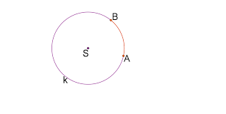
Podsjetimo se :
Kružni luk je DIO KRUŽNICE ( dio crte).

Slide 3
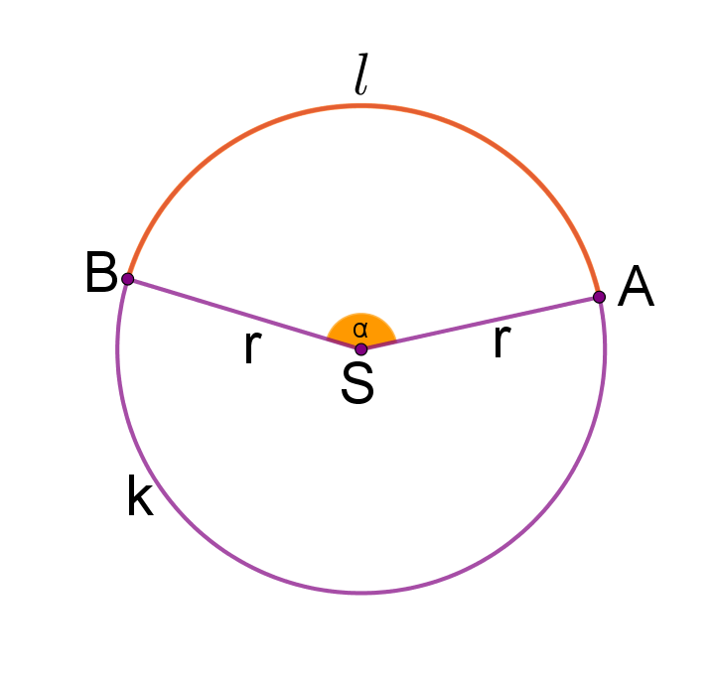
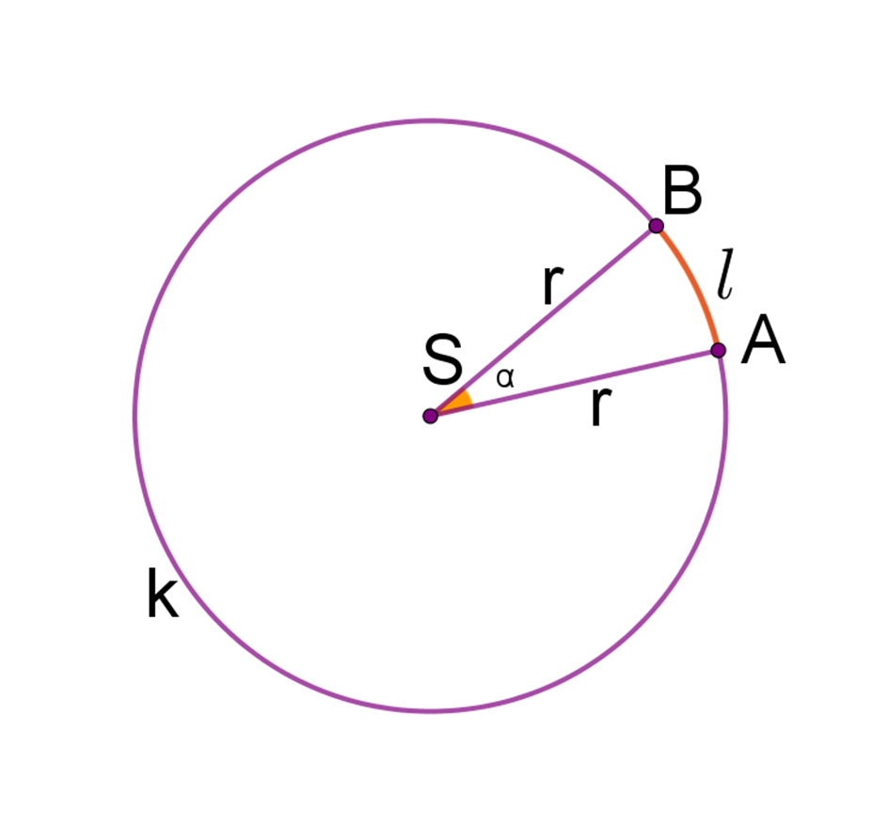
U prethodnim gradivima naučili smo da je svaki kružni luk pridružen nekom središnjem kutu, odnosno svaki je središnji kut pridružen nekom kružnom luku. Upravo o tom središnjem kutu ovisi hoće li luk biti dulji ili kraći.
Veći središnji kut određuje
veći luk.

Slide 4
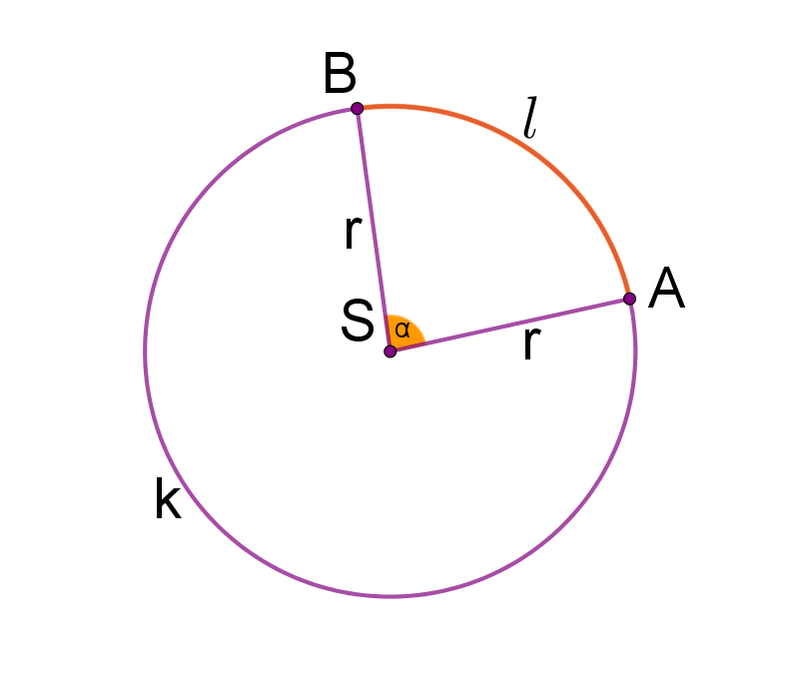
Kružni luk znamo označiti pomoću dvije ili tri točke kružnice ( prisjeti se kad se označuje s dvije , a kad s tri točke). Njegova se duljina označuje malim slovom l .

Slide 5
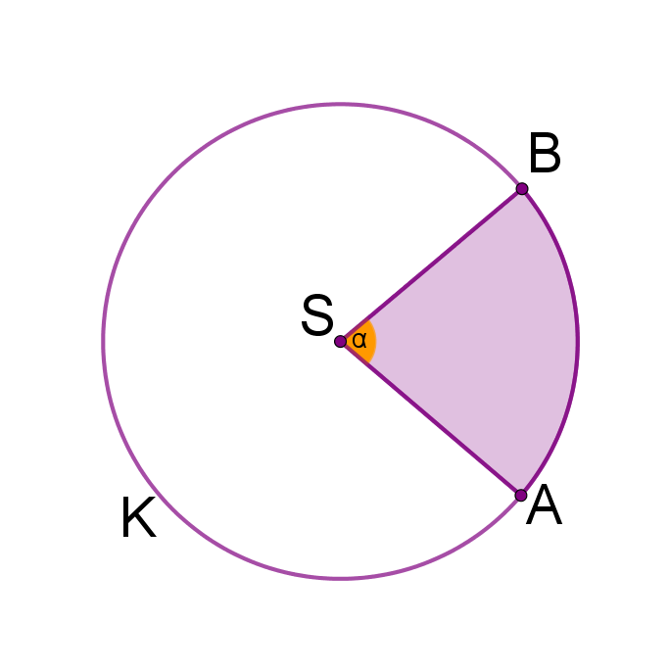
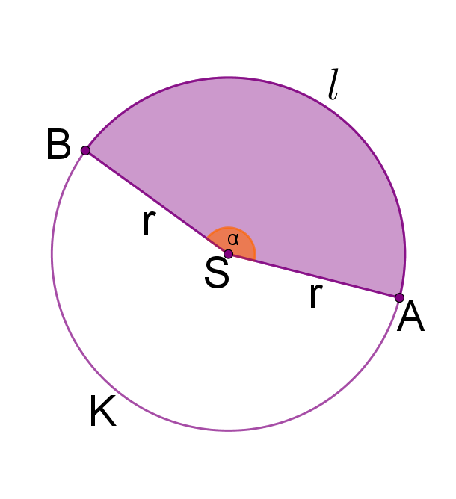
Ako promatramo dio kruga omeđen središnjim kutom i kružnim lukom ,
govorimo o KRUŽNOM ISJEČKU. Naravno i njegova „veličina”, tj. površina ovisi o veličini središnjeg kuta.
Veći središnji kut
određuje veći kružni
isječak.

Slide 6
Kako izračunati duljinu kružnog luka i površinu kružnog isječka pogledat ćete u videu koji se nalazi na https://www.youtube.com/watch?v=dkpyDAP48aQ
U bilježnicu zapišite naslov i zabilježite ono što smatrate da je najvažnije .

Slide 7
Vidjeli ste kako su nastale formule za izračunavanje duljine kružnog luka i površine kružnog isječka. Sad ćemo ih primijeniti u zadacima.
Pogledajte video koji vam to pokazuje , a nalazi se na https://www.youtube.com/watch?v=YOpxFgNt11k
U bilježnicu napišite primjere iz videa i riješite zadatke.
Ovo su najjednostavniji zadaci (za dva) – uvrštavanje u formulu .

Slide 8
Ukoliko vam nije dovoljna ocjena dovoljan koju možete dobiti za prethodne zadatke trebali biste izračunavati i „obrnute” zadatke. Već znate da su to oni u kojima je duljina (ili površina) već izračunana, a vi iz nje trebate odrediti polumjer, promjer ili veličinu središnjeg kuta .
Naravno – pomoću jednadžbi !

Slide 9
Probajmo.
Na kružnici je istaknut kružni luk duljine 70.65 cm sa središnjim kutom mjere 90°. Izračunaj duljinu polumjera te kružnice.
l = 70.65 cm Kao i uvijek u ovakvim zadacima pitamo se po kojoj
α = 90֯ je formuli taj netko izračunao duljinu kružnog
r = ? luka?

Slide 10
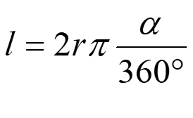
Po formuli :
Trebamo li mi izračunavati l ? Ne.
Dakle okrenemo formulu, uvrstimo ono što nam je poznato i riješimo jednadžbu.

Slide 11
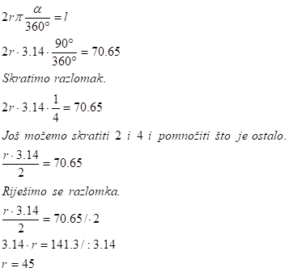

Slide 12
Na isti način možemo izračunati i α. Pokušajte!

Slide 13
Zadaću ćemo podijeliti u onu za ocjenu 2 i za više ocjene.
OCJENA 2 : na 69. strani udžbenika 147. a,b i 148. a,b , a na 73. strani 195. b,e , 196. a,b .
ZA VIŠE OCJENE (podrazumijeva se da znate riješiti zadatke za 2, pa samo kao dokaz riješite 148.f i 197.f) na 69. strani 149. b, 150.a 199. a i 200.b.
Za „obrnute zadatke s površinom nisam dala primjer jer se rješavaju jednako kao i u primjeru. Probajte, ako ne bude išlo javite pa ćemo još vježbati.

Slide 14
Zadaću šaljete na Yammer u osobne poruke do ponedjeljka u 20:00 h.
Molim da fotografije budu takve da se može pročitati što piše na njima, inače ih neću priznati.
Lijep pozdrav!

